Slide 1
EMA in Emu-R
Jonathan Harrington
mit Beiträgen/Hilfe von Lasse Bombien, Phil Hoole, Marianne Pouplier, Stefania Marin, Andy Zierdt.

Slide 2
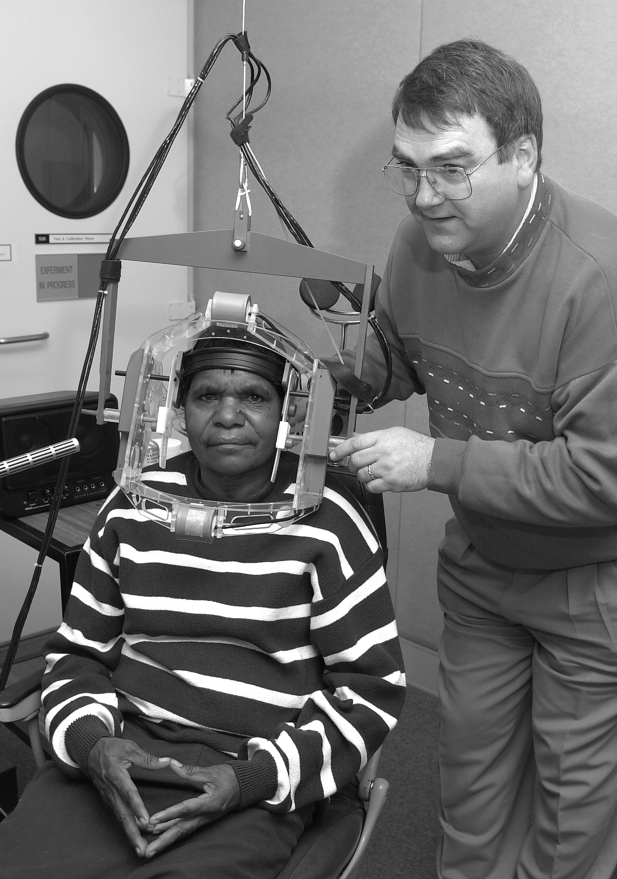
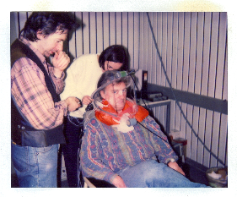
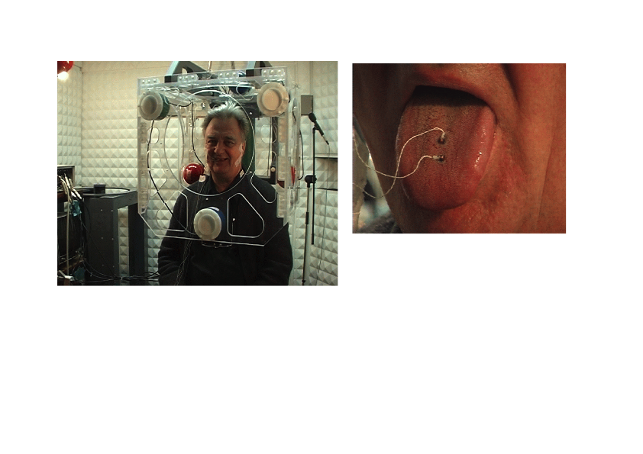
2D-EMMA
5D-EMA
Aufnahmen, SHLRC, Macquarie Universität, Sydney, Australien 2000, 2D-EMMA

Slide 3
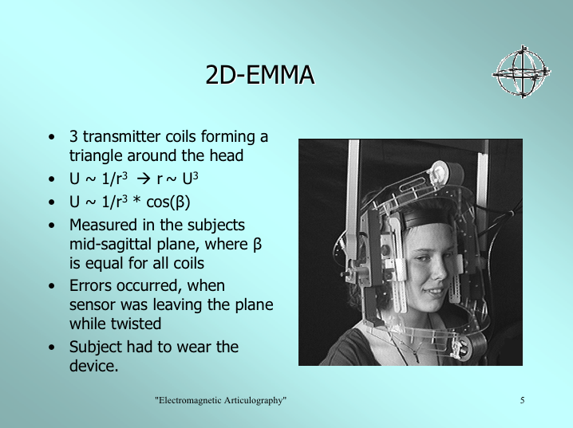
2D EMMA
Eine Senderspule erzeugt ein Magnetfeld und dadurch ein Signal im Sensor dessen Stärke ca. (zur dritten Potenz) im Verhältnis zur Entfernung zur Senderspule liegt.
From Andy Zierdt (2008), PhD diss. Univ. Munich

Slide 4
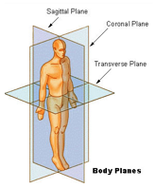
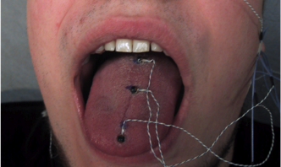
2D-EMMA
EMMA: Electromagnetic midsaggital articulometry
Vertikale (hoch/tief) und horizontale (vorne/hinten) Bewegungen in der sagittalen Ebene
Die Sensoren dürfen aus der sagittalen Ebene nicht abweichen

Slide 5
5D-EMA
Wie 2D (sagittal), aber zusätzlich laterale Bewegungen in der Transversal-Ebene

Slide 6
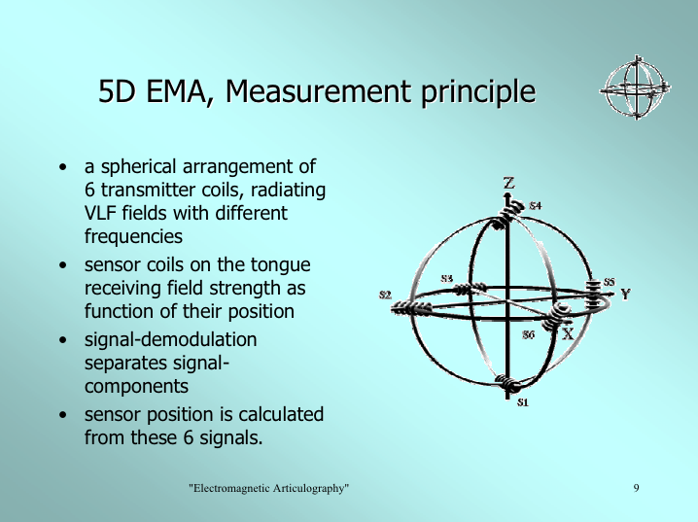
5D-EMA
6 Senderspulen in einer Kugel platziert.

Slide 7
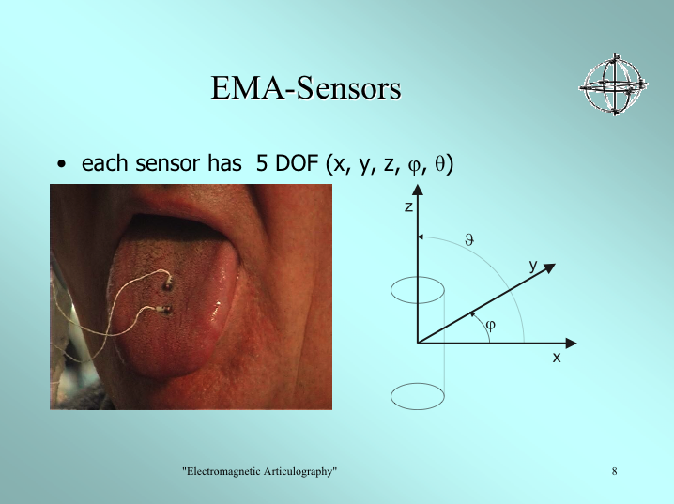
Die Position von jedem Sensor wird durch 5 Werte (daher 5D) festgelegt
z: vertikale Position
y: horizontale Position
x: laterale Position
Winkel zwischen z und x
Winkel zwischen y und x

Slide 8
2D EMMA und 5D EMA
5D: Vorteile und Nachteile
Vorteile
Mehr Informationen pro Sensor
Kopfbewegungsfreiheit
Nachteile
Eine komplizierte, nicht-lineare Gleichung muss gelöst werden (Kaburagi et al., 2005)

Slide 9
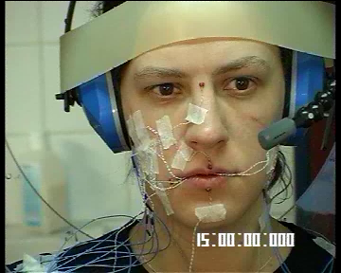
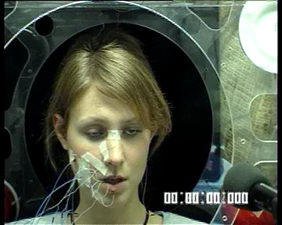
Daten von Phil Hoole
Daten von Marianne Pouplier (Vpn sieht und nennt Bilder von : tube cap cop top)

Slide 10
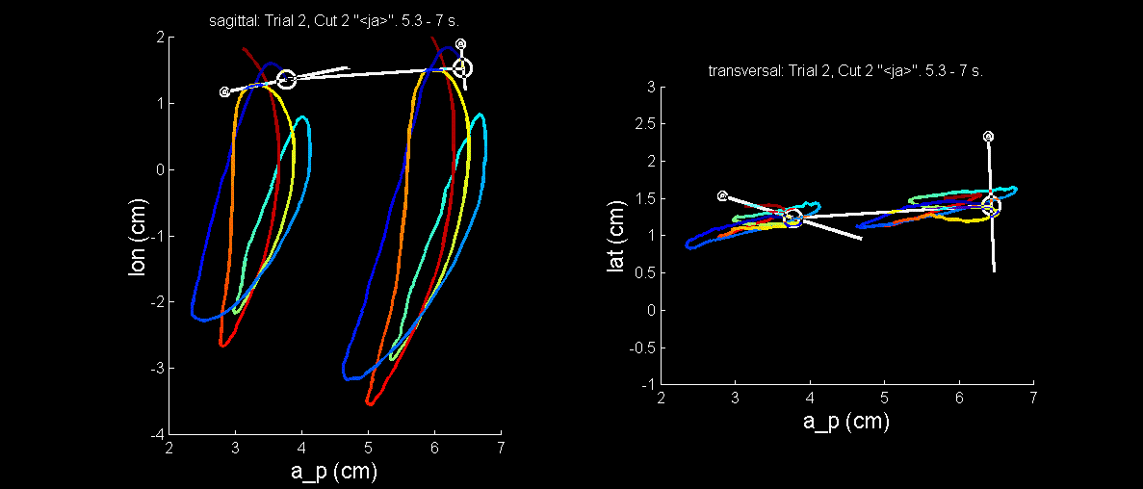
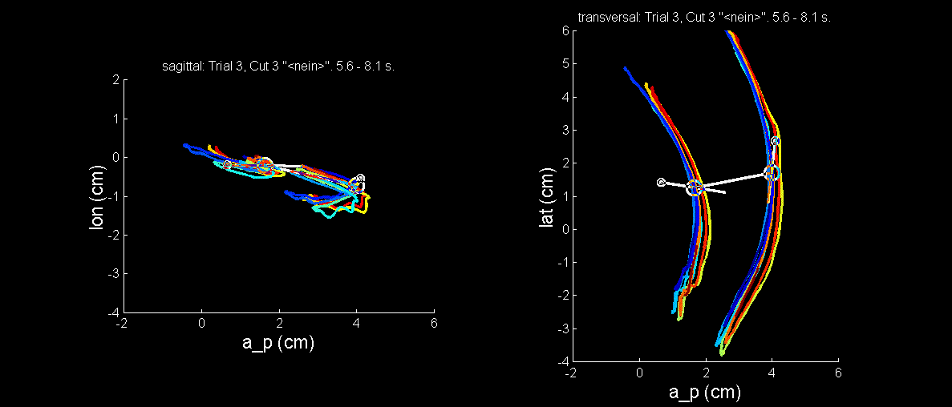
Kopfnicken
sagittal
transverse
high
left
Anfang
Ende
TT
TD
right
low
back
front
back
front
Kopfschütteln

Slide 11
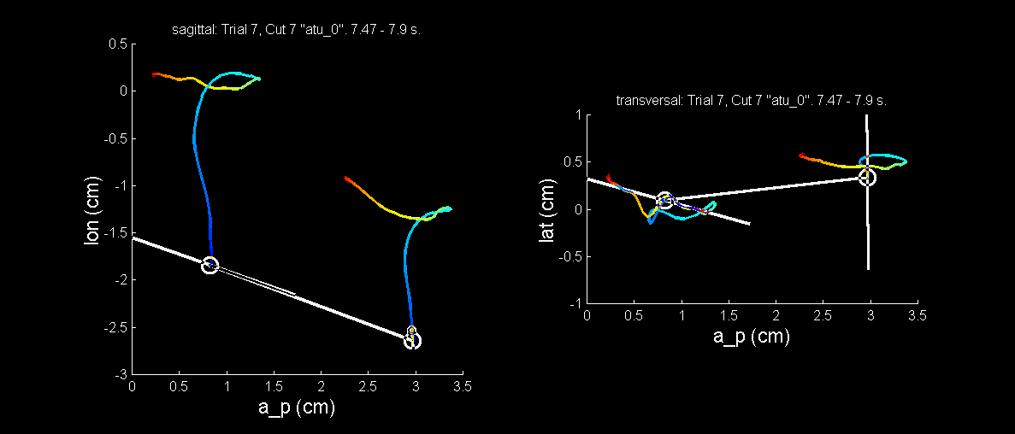
/aku/
high
left
TT
TD
right
low
back
front
back
front

Slide 12
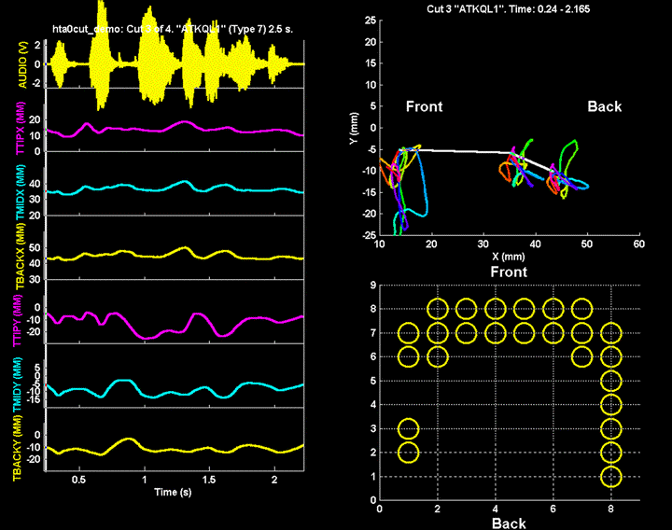
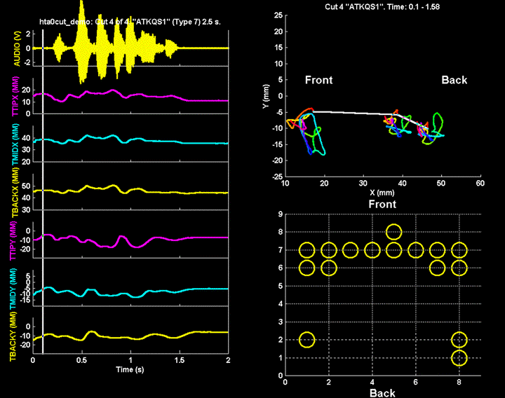
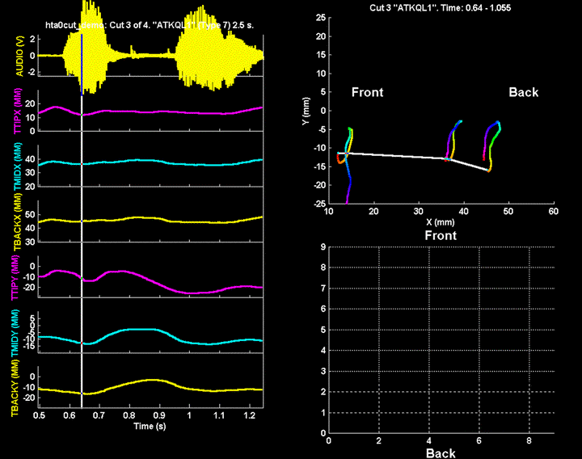
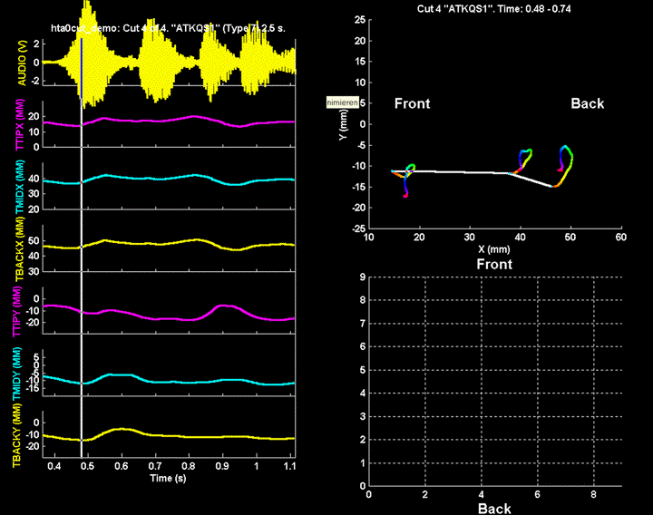
langsam
Das Blatt kam von der Eiche
schnell

Slide 13
Inter-Gesten-Analysen
befassen sich oft mit der zeitlichen Synchronisierung von unterschiedlichen Gesten (wie Zunge + Lippe; Zunge + Kiefer)
Stefania Marin, Marianne Pouplier
Wie unterscheiden sich komplexe Silbenonsets und –koda in der Zeit?

Slide 14
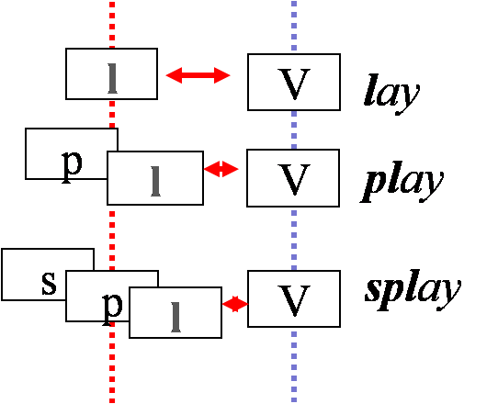
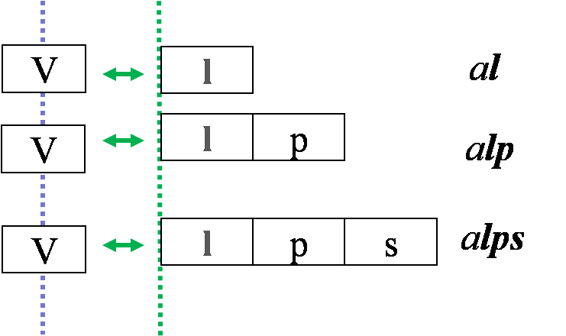
Inter-Gesten-Analysen
Onset
Koda
Synchronisierung mit einem 'c-center': mit zunehmenden Ks wird der prevokalische K zeitliche rechts verlagert
Synchronisierung mit der linken Grenze vom ersten Konsonanten:
keine zeitliche Veränderung wenn mehr Ks hinzugefügt werden

Slide 15
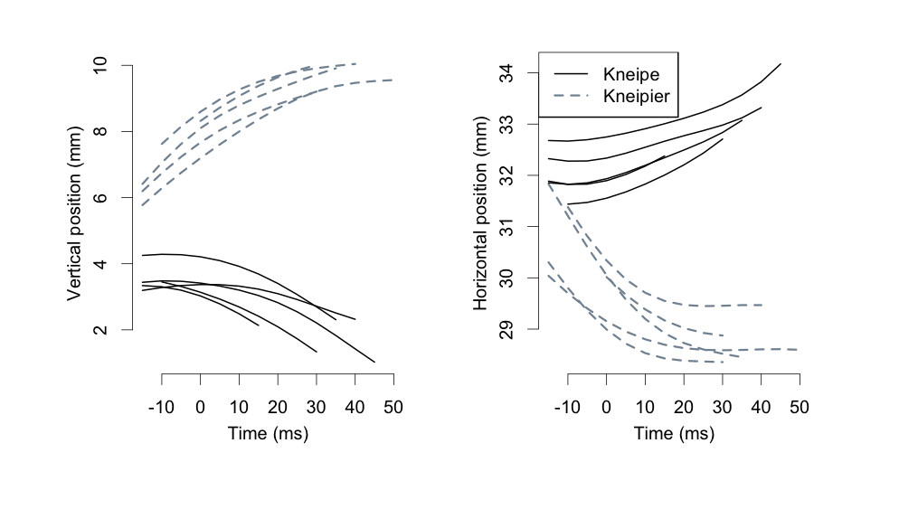
Inter-Gesten-Analyse
z.B. Zungendorsum Bewegung im labialen Verschluss
Kneipe ['knaɪpə]. Kneipier [knaɪ'pje:]
vertikal
horizontal

Slide 16
Intra-Gesten-Analysen
Analysen innerhalb vom selben Artikulator
z.B. de Jong (1995, JASA); Harrington, Fletcher, Roberts 1995, Journal of Phonetics)
Haben akzentuierte Wörter eine niedrigere Kieferposition/größere Mundöffnung im Vgl. zu unakzentuierten Wörtern?

Slide 17
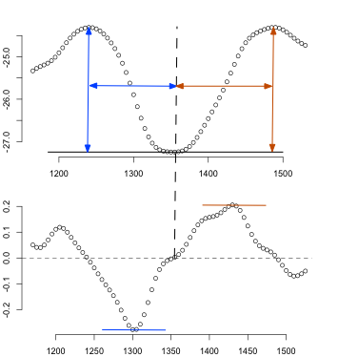
Parameter der Intra-Gesten-Analyse
Vertikale Kieferbewegung
Position
a, d: Auslenkung
b
e
a
d
b, e: Dauer
3-Punkt Differenzierung
f
c, f. Max. Geschwindigkeit
der
Absenkungsgeste
Geschwindigkeit
und der
c
Anhebungsgeste
Dauer (ms)

Slide 18
3-Punkt Zentraldifferenzierung
Der Mittelwert von x[n] – x[n-2] und mit x[n-1] synchronisiert
n-2
n-1
n
Zeit
10 4 8 -9 5 6 ...
Signal x[n]
-1
-6.5
½(x[n] – x[n-2])
Synchronisierung
Man verliert die ersten und letzten Werte

Slide 19
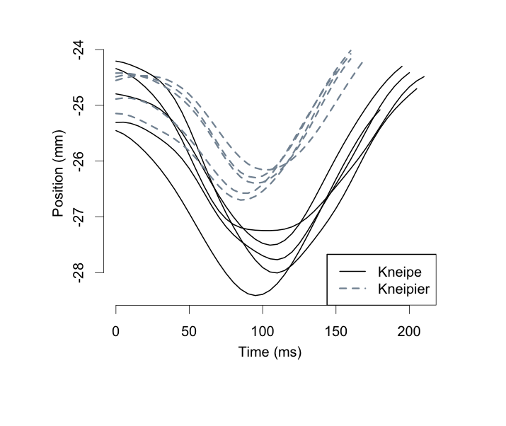
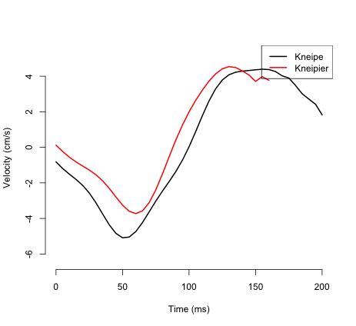
Kiefersenkung und –hebung in der ersten Silbe
Auslenkung
Geschwindigkeit
deutet auf eine Art der Trunkierung: die Hebungsgeste beginnt früher im Bezug zur Öffnungsgeste in der sekundären Betonung

